Slide 1


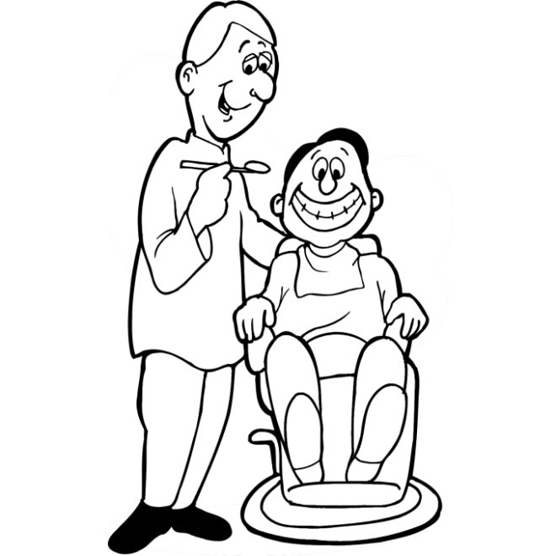

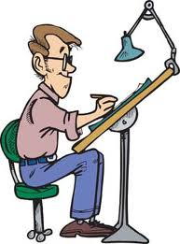


แรงงานเชี่ยวชาญ หรือ ผู้มีความสามารถพิเศษ
เพื่ออำนวยความสะดวกในการเคลื่อนย้ายได้อย่างเสรี
ทันตแพทย์
Dental Practitioners
แพทย์
Medical Practitioners
พยาบาล
Nursing Services
การสำรวจ
Surveying Qualifications
สถาปัตยกรรม
Architectural Services
วิศวกรรม
Engineering Services
บัญชี
Accountancy Services
http://volunteerconnex.com/2012/asean-free-career

Slide 2
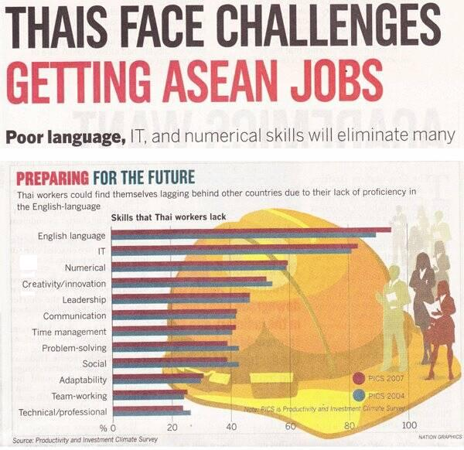
ท้าทาย
ศักยภาพ
ของคนไทย
http://www.thaiall.com/blog/burin/4063/

